Slide 1




Mici antreprenori de succes
Teodora Neagu, Alexandra Antofie, Eduard Radu
4B, Colegiul Național Constantin Cantacuzio Târgoviște
Prof. Carmen Alexandra Miricioiu

Slide 2
Propunem, Implementăm, Dezvoltăm
Proiectul prin care elevii iubesc școala
Descrierea proiectului:
Pentru a răspunde curiozității copiilor, pentru a oferi căi de acces de învățare multiple, pentru dobândirea unor cunoștințe și formarea unor bune deprinderi specifice elementelor domeniului educației financiare, elevii cantacuzini au studiat opţionalul cu denumirea EDUCAŢIE FINANCIARĂ PRIN JOC.
Am continuat cu aplicarea celor învățate la cursul opțional în contexte practice, accesibile elevilor, desfășurând numeroase activități care vizează economisirea, realizarea unui profit, gestionarea banilor.
Motivul a constat în dezvoltarea bazei didactico-materiale a clasei cu mijloace care pun accent pe o învățare cu caracter aplicativ, atractiv pentru elevi (instrumente muzicale, parașută educativă, truse de geometrie/ fracții etc.), dar, în special prin achiziționarea de componente care favorizarea digitalizarea educației (videoproiector, tablete, ochelari 3D, truse de robotică și programare etc.).
Toate acestea au condus la gamificarea educației (conceptul presupunând folosirea de elemente şi principii de joc în contexte de învățare) și la motivarea elevilor pentru participarea activă la activitățile unui proces de educație inovator, atractiv, pe placul elevilor.
Proiectul va fi valorificat prin integrarea activităților specifice în alte tipuri de proiecte (Proiectul de lectură al școlii, Școală după școală, eTwinning etc.).

Slide 3
Când? Unde? De ce?
Durata: 2016 – 2019
Loc desfășurare: Colegiul Național Constantin Cantacuzino, Muzeul de Istorie, comunitate
Scopul proiectului: stimularea şi menţinerea interesului copiilor asupra competențelor de educația financiară prin desfășurarea unor activități care vizează dotarea bazei didactico-materiale a clasei
Obiective specifice proiectului:
*dobândirea de cunoștințe specifice elementelor domeniului educației financiare;
*desfășurarea unor activități care vizează economisirea, realizarea unui profit, gestionarea banilor;
*integrarea temelor educației financiară în activitățile școlare și extrașcolare, în proiecte (Proiectul de lectură, eTwinning, Școală după școală);
*formarea unor bune deprinderi financiare.

Slide 4
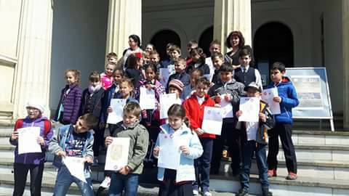
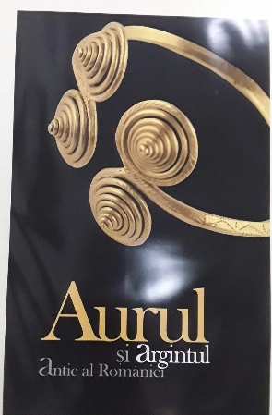
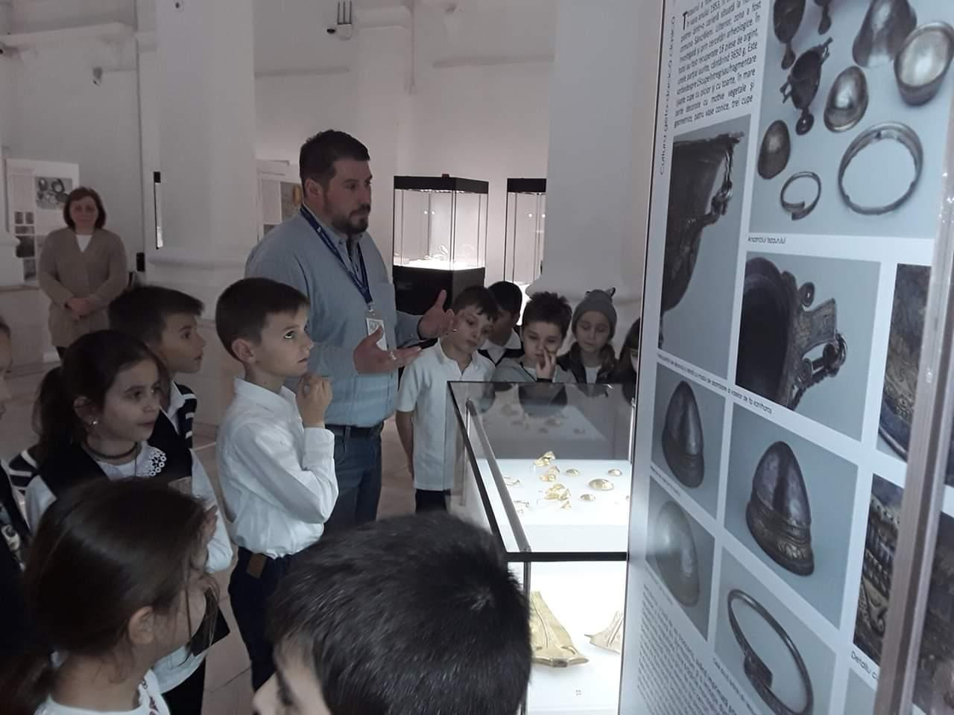
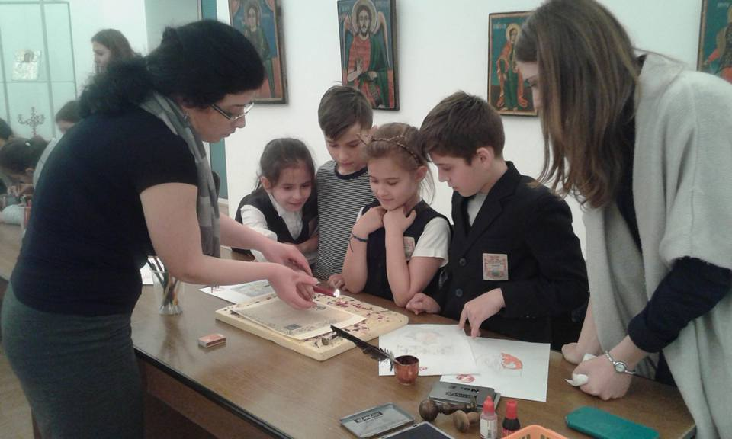
Cum?
Educație financiară prin joc_curs opțional
Elevii cantacuzini au mers la MUZEUL DE ISTORIE. Au particiat la activități specifice educației financiare. Li s-a spus Povestea monedelor, au sigilat documente, au colorat și amprentat.
Au participat la expoziția AURUL ȘI ARGINTUL ANTIC AL ROMÂNIEI. Au admirat bani, arme, scuturi şi coifuri, confecţionate din metale preţioase, precum şi bijuterii.
A fost minunat!! Ne-am simțit prinți și prințese!!
(Alexandra Antofie)

Slide 5
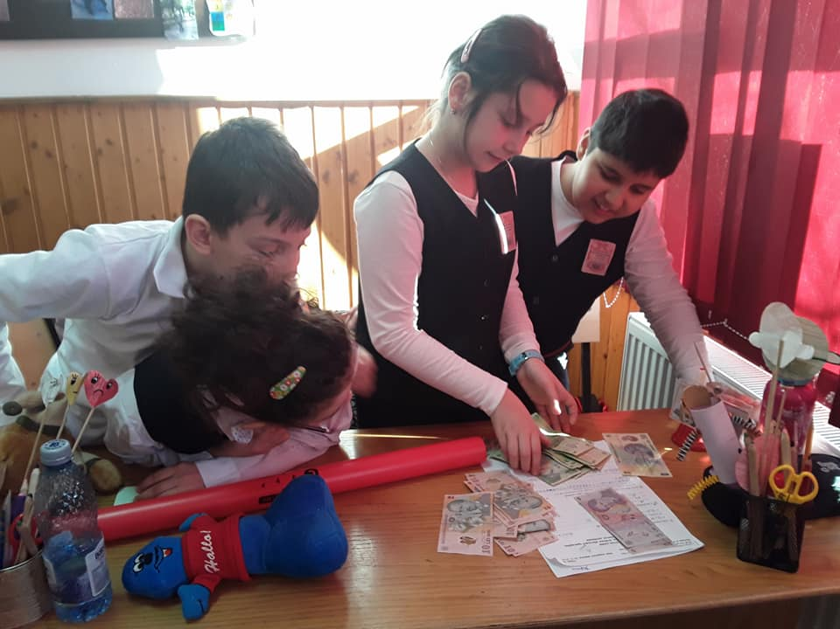
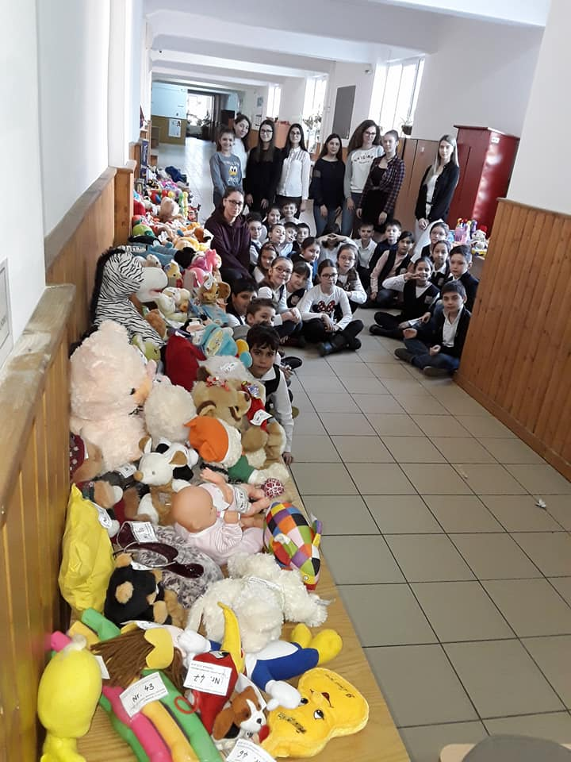
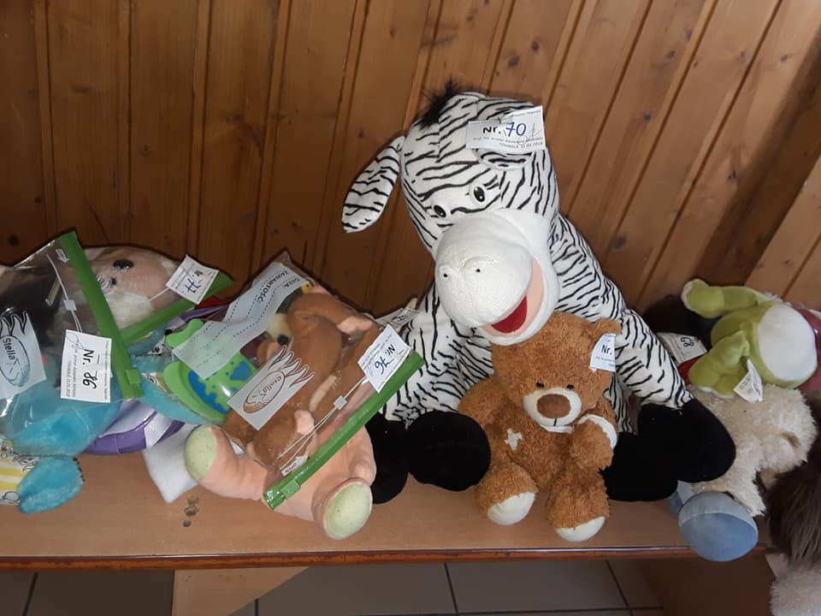
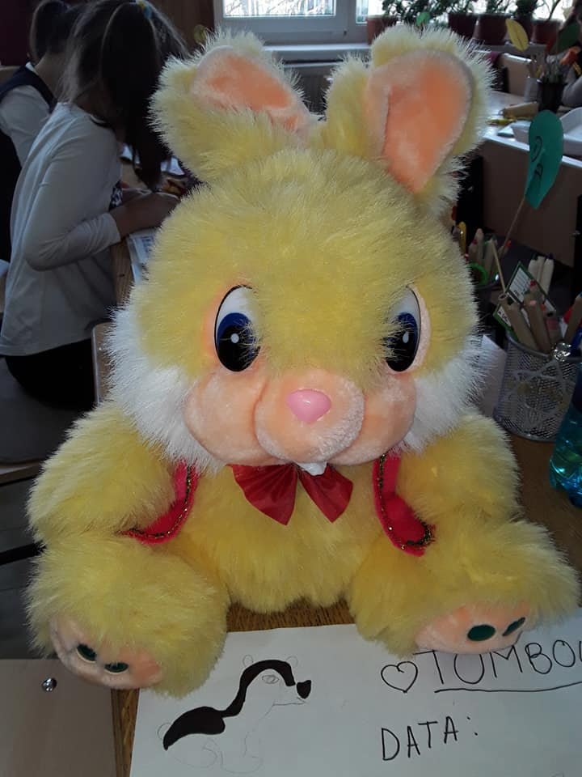
TOMBOLELE din viața noastră
Am oganizat două tombole. Copiii au donat jucării. Au stabilit prețul biletului. Le-am pus numere. Am strâns banii și am aflat suma. Cea mai mare jucărie a fost oferită ca „premiul suprem” clasei cu cel mai mare număr de bilete cumpărate.
Am avut un profit de 900 lei, repsectiv 840 lei.
Banii câștigați la prima tombolă au fost investiți în achiziționarea unui videoproiector. Ca să ajungem la suma necesară achiziționării acestuia ne-am închiritat costumele de șoricei cu 10 lei bucata, completând suma cu încă 300 lei.
Cu profitul din dea cea de-a doua tombolă, la care s-a adaugat o sponsorizare de 500 lei de la un agent economic, am achiziționat 4 tablete pe care le folosim la clasă.
Cam atât am avut sa vă povestesc din experianța mea, iar după ani de zile îmi voi aminti cu drag de aceste momente! (Teodora Neagu)

Slide 6
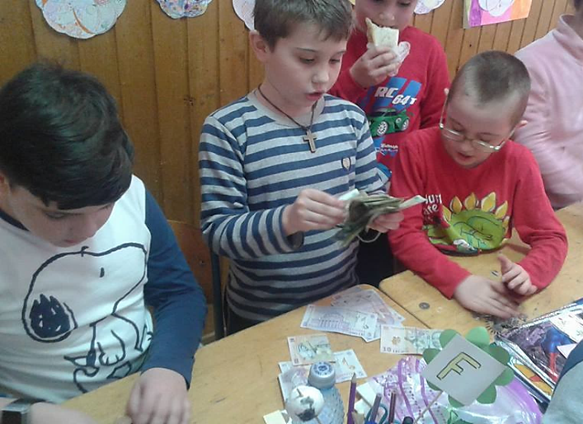
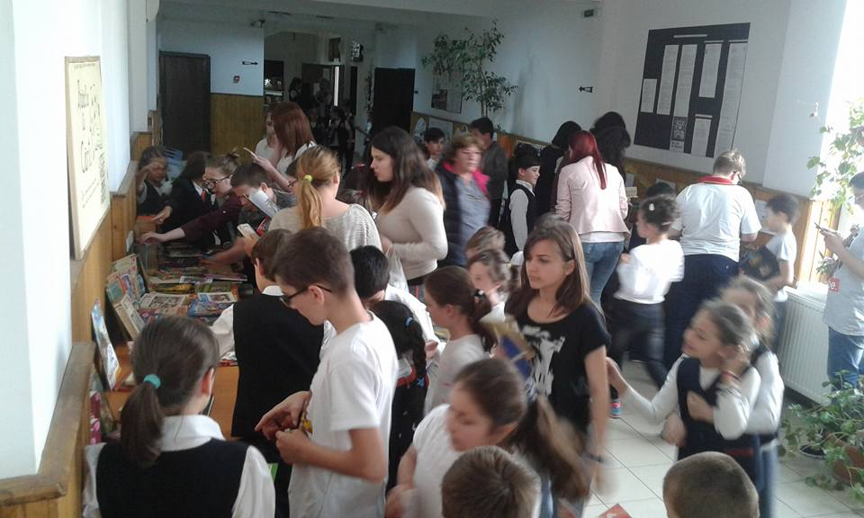
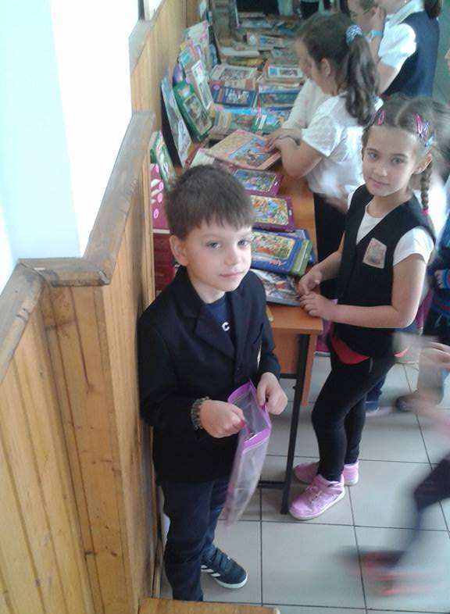
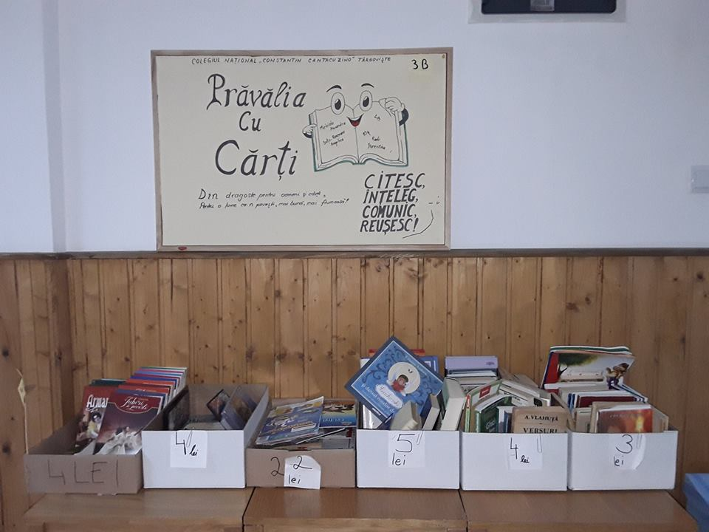
Târg de carte cu vânzare
Elevii au desfășurat acţiuni de colectare de carte, sub formă de donaţii, de la colegii lor, profesorii școlii, persoane din comunitatea locală. Cărțile s-au organizat pe teme, standuri. Au fost recondiționate și scoase la vânzare, în cadrul unui târg de carte cu vânzare (Proiectul de lectură).
Clasa noastră s-a implicat în două astfel de târguri. Din profitul nostru, am ales să achiziționăm enciclopedii, cărți despre spațiul cosmic și prăjituri, aproximativ 400 lei. Din banii strânși la cea de-a doua, am achiziționat o tabletă și înghețată – aproximativ 350 lei.
A fost o activitate delicioasă!!
(Patricia Stoica)

Slide 7
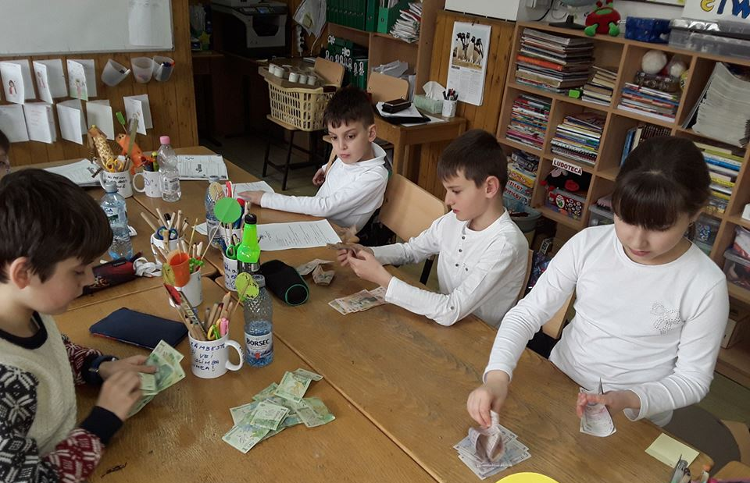
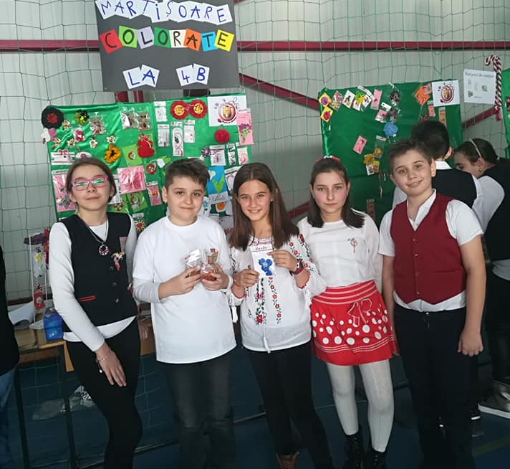
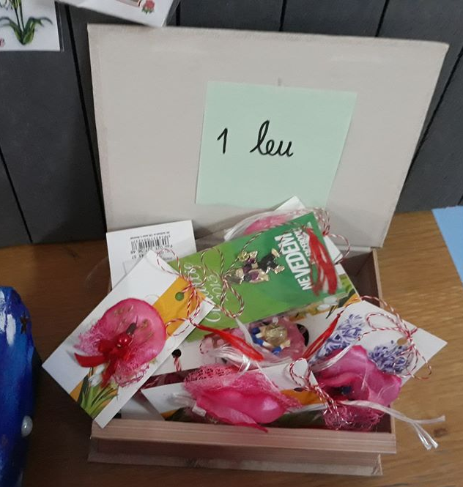
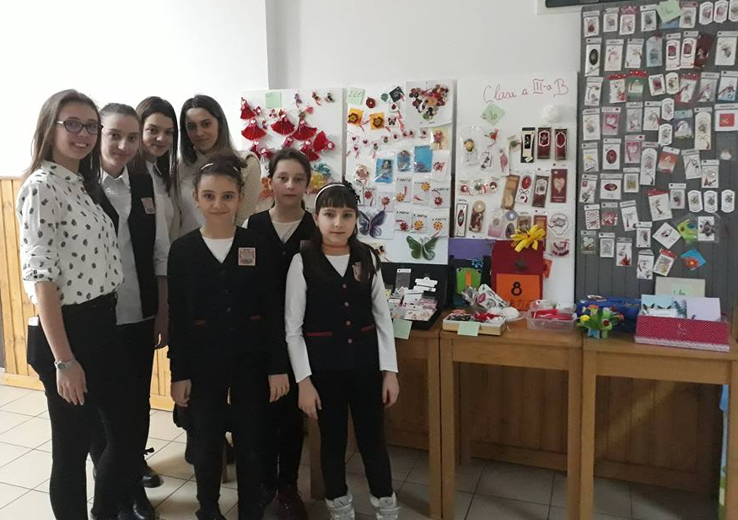
Târgul MĂRȚIȘORULUI
Clasa noastră a participat la două târguri cu vânzare de mărțișoare.
Am confecționat bijuterii din Fimo și alte produse din hârtie. Părinții noștri au făcut dulciuri. Am pus prețuri. Le-am facut publicitate. Le-am vândut. Am făcut monetarul si am constatat că am strâns extraordinarele sume de 300 lei, respectiv 344 lei. Am donat o parte din bani. Am facut o lista cu ce ne-am dori sa ne cumpărăm. Am dezbătut. Am ales minunata bilete la film și paRasuTa a eduCaTivă!!!
A fost un proiect de succes!!!! Bravo!!! Mulțumim părinților, profesorilor din școală și celorlalți colegi pentru ajutor! (Tiberiu Nicolae-Voicilă)
SUPER!!!
A fost o experiență minunată!Disciplină opțională care ne-a transformat in miCi baNcheRi. E minunat!!!! (Eduard Radu)

Slide 8
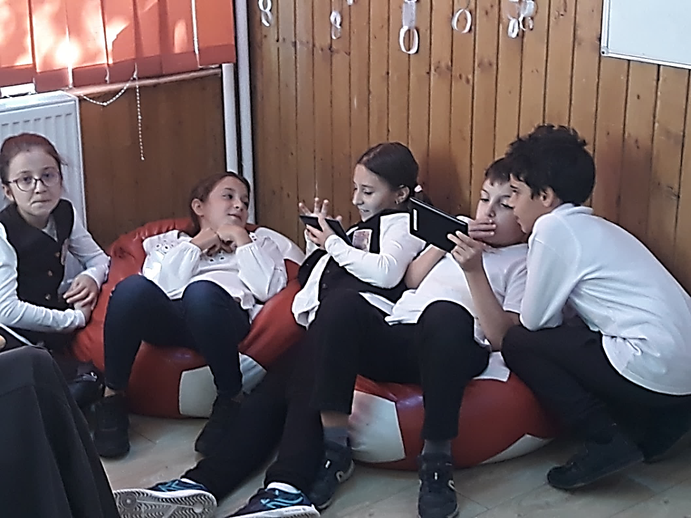
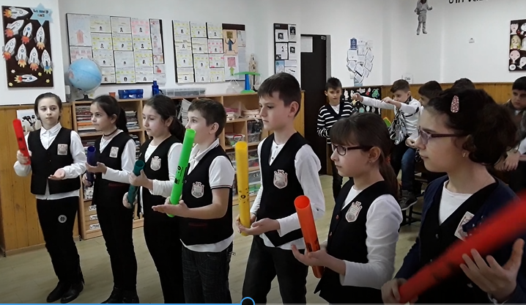
Proiectul Școală după școală
Lunar, clasei noastre, pentru că suntem implicați în programul Școală după școală, îi rămân bani pentru rechizite, diferite materiale.
Periodic, elaborăm liste cu ceea ce considerăm că ne-ar fi necesar în sala de clasă. Împreună, din banii economisiți, decidem ce achiziționăm.
Dintre cele achiziționate, menționăm: un laptop de 1200 lei, o multifuncțională de 700 lei, instrumente muzicale de 500 lei, materiale pentru orele de matematică de 200 lei, fotolii minge de 180 lei, lentilă pentru telescop 350 lei, boxă 80 lei, 3 tablete – 900 lei, bilete pentru film 135 lei, 8 perechi de ochelari 3D – 200 lei și multe coli, culori, caiete.
Noi ne bucurăm de toate aceste produse pentru că școala este mai distractivă!!!!
(Ionuț Țenea)

Slide 9
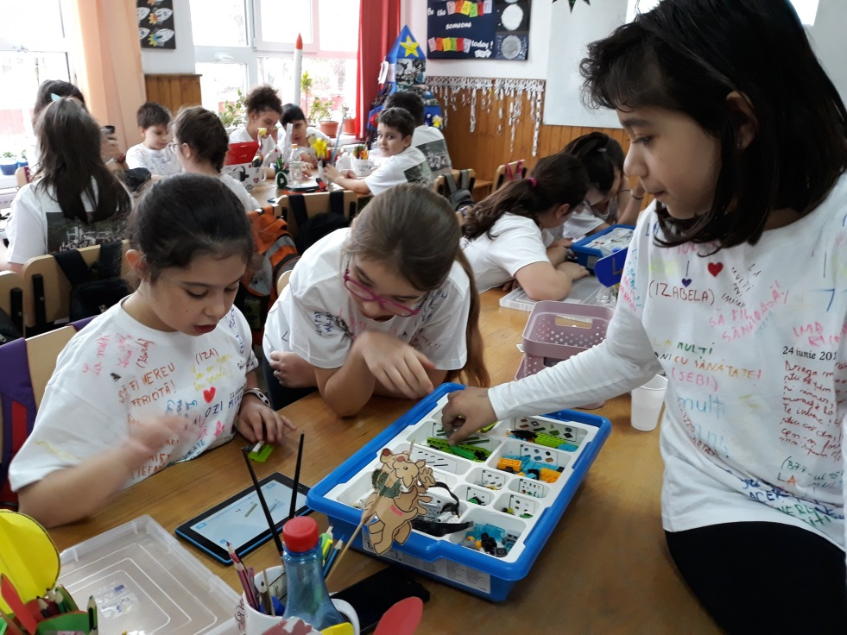
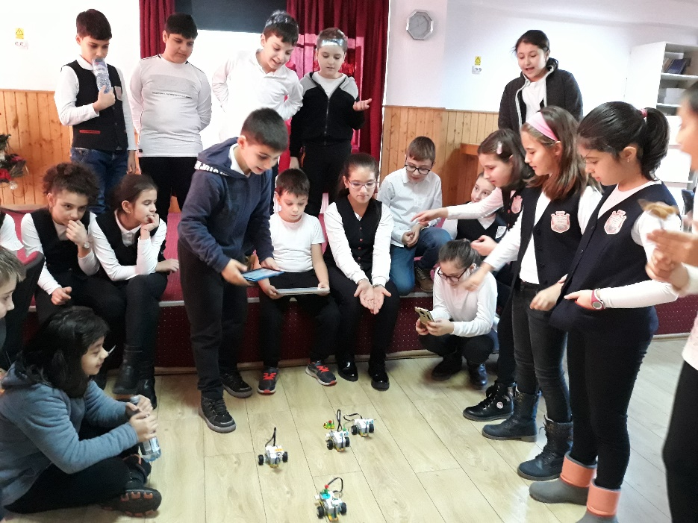
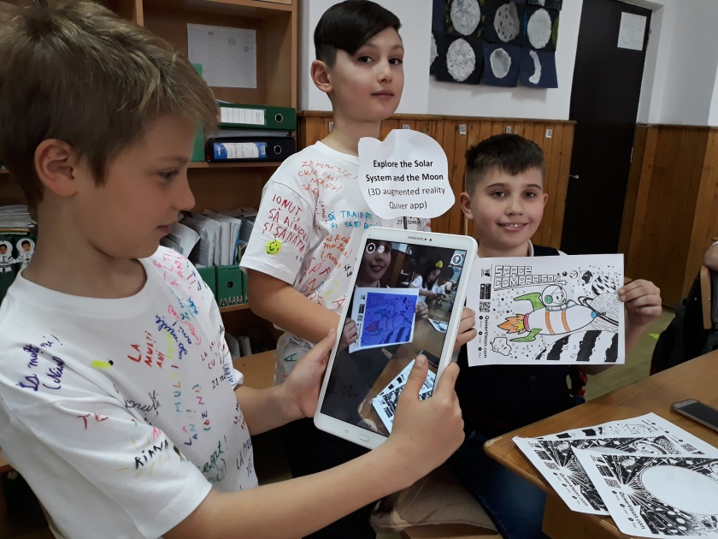
Educația financiară din proiectele eTwinning
Elevii clasei 4B adoră să studieze Spațiul Cosmic. Pentru a experimenta, A cerceta, am constatat că avem nevoie de diferite kit-uri, materiale.
De aici...a început o nouă poveste financiară. Am participat la competiția Code Week și am câștigat 300 de euro. Aveam nevoie de 400 euro. Ne-am decis să cumpărăm două truse de robotică și programare și am obținut încă 100 de euro dintr-o donație de la un agent economic.
Am participat la o competiție națională eTwinning. Am luat locul I. Am primit un premiu cu care am achiziționat alte două truse de robotică și programare (400 euro).
http://s9.ro/m69
http://s9.ro/m6a

Slide 10
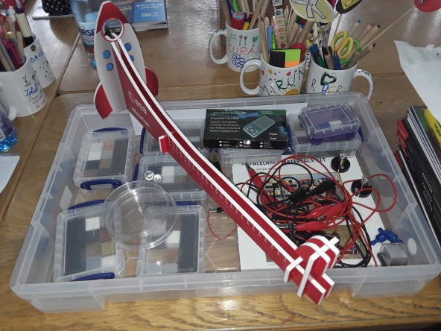
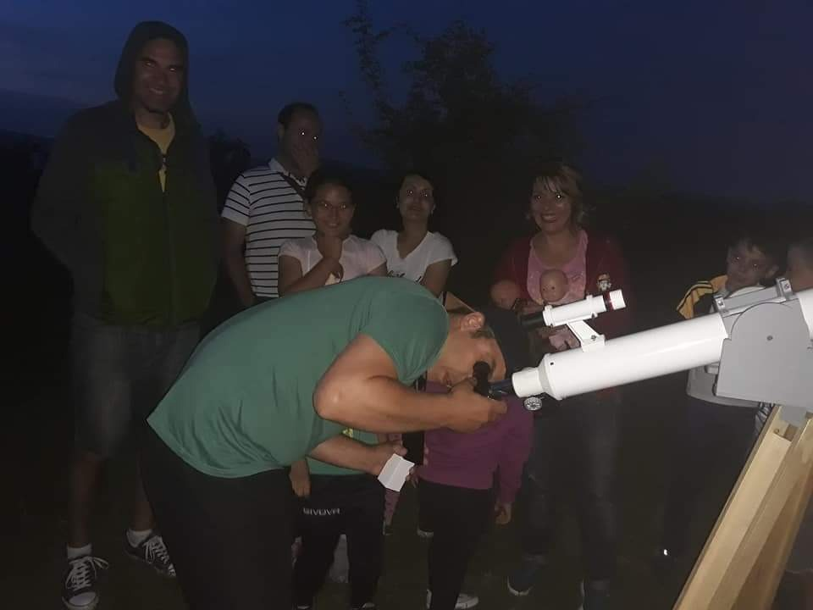
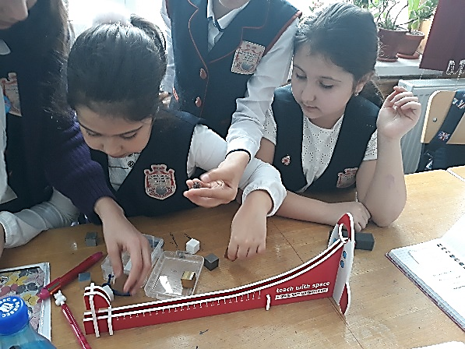
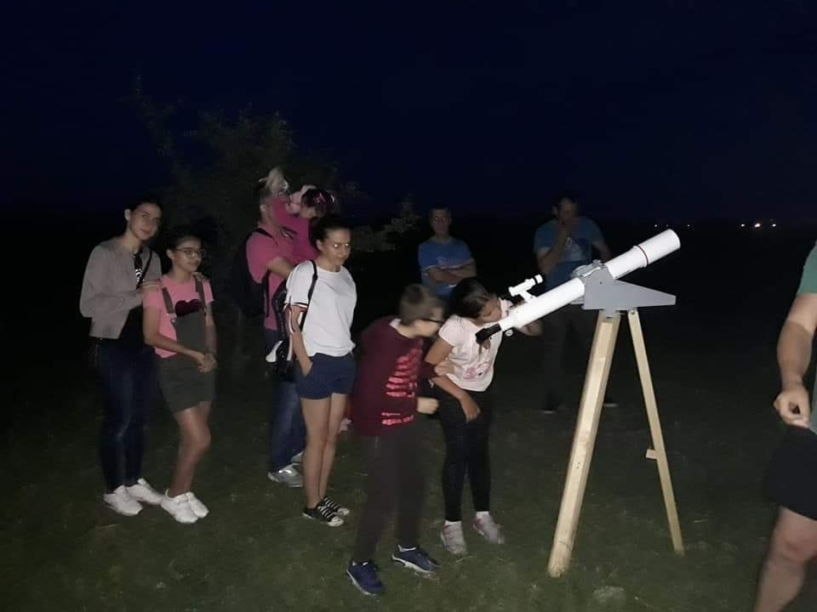
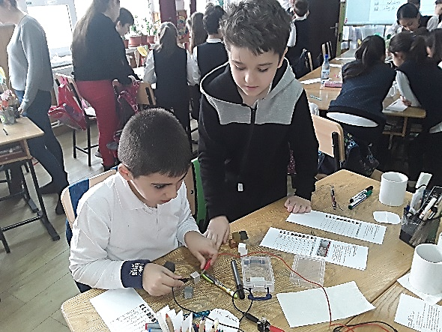
Educația financiară din proiectele eTwinning
Am continuat.
Mai întâi, am participat la competiția mondială Win your own telescope. Copiii au descris activități pe care le-am desfășurat, altele pe care dorim să le desfășurăm și am câștigat un telescop în valoare de 285 dolari.
A venit rândul meu. Am scris o aplicație și am plecat la un curs de formare în Olanda. M-am întors cu informații, dar și cu o trusă pentru identificarea proprietăților corpurilor, testarea materialului potrivit pentru construirea unei rachete. Am estimat-o la 150 de dolari.

Slide 11
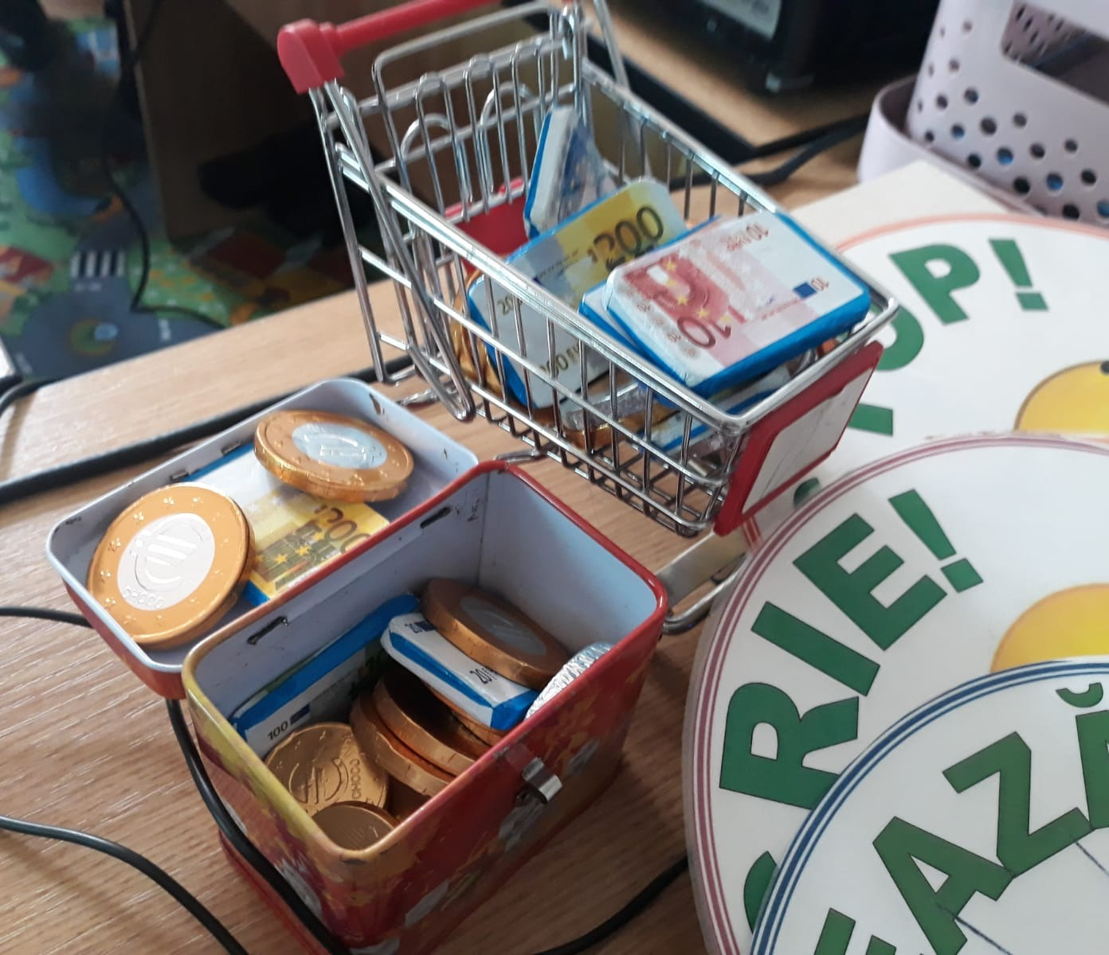
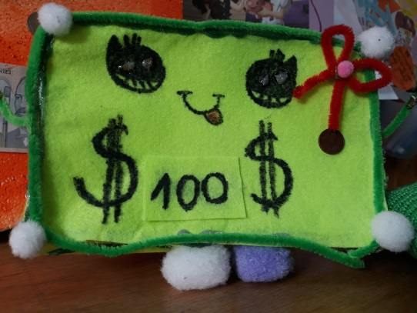
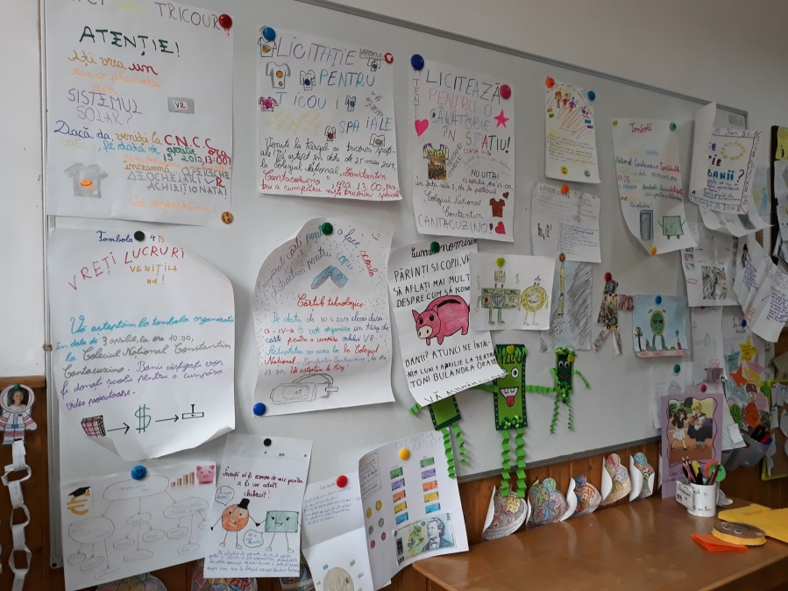
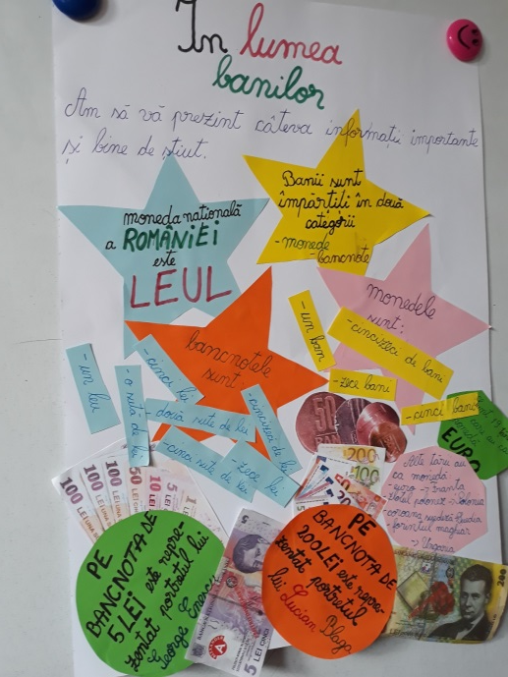
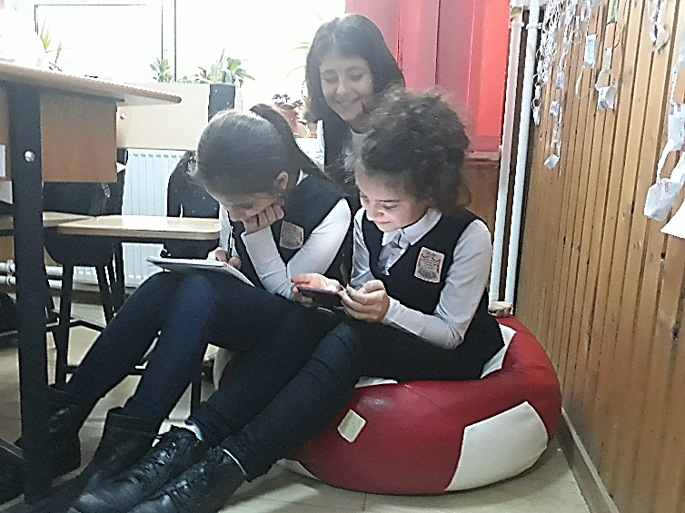
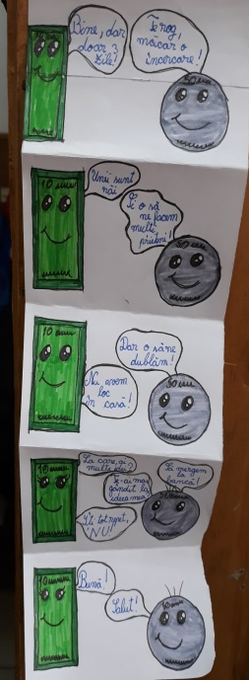
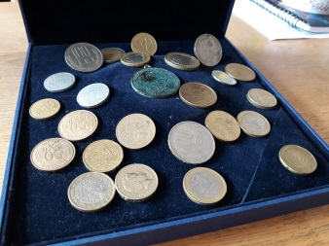
World Money Week 2019
Am realizat un grafic și am integrat temele financiare în cât mai multe activități școlare și extrașcolare.
Am inventat personaje cărora le-am creat povești în benzi desenate.
Am realizat postere de prezentare pentru activitățile desfășurate în acest proiect.
Ne-am jucat și am învățat cu aplicația Kids – o afacere de succes.
Am confecționat mascote și am făcut expoziții de bani.

Slide 12
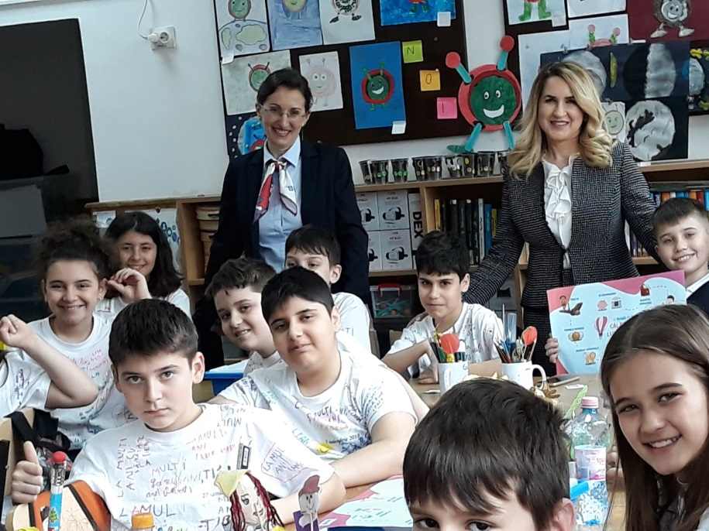
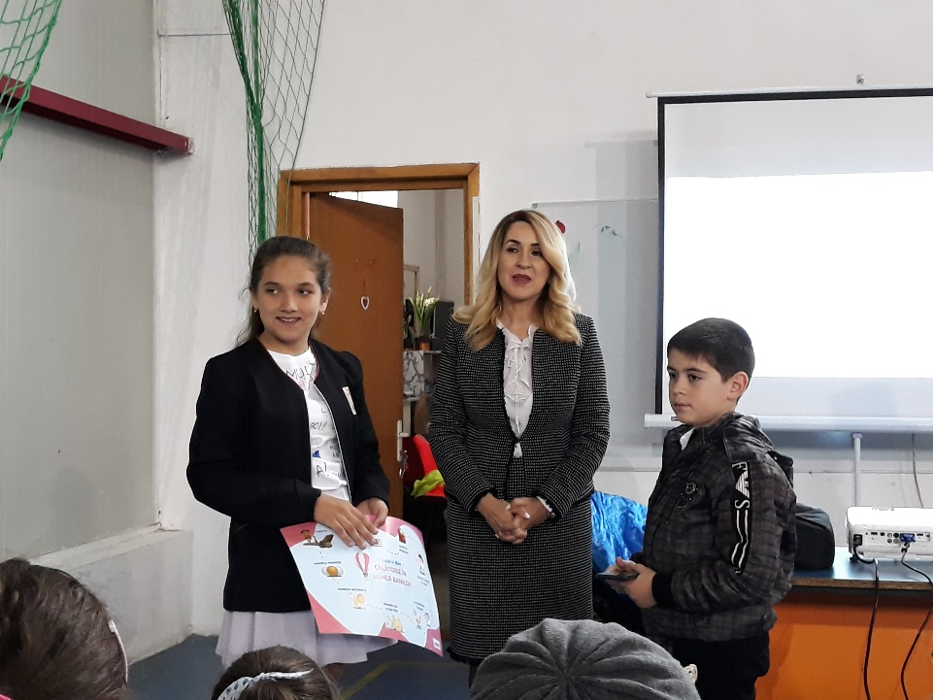
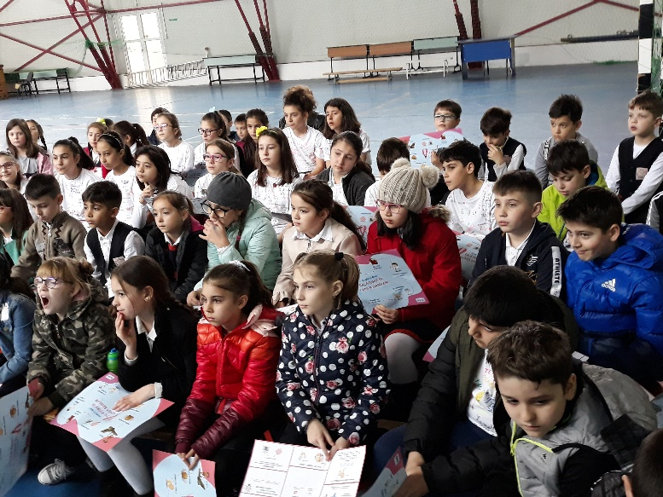
World Money Week 2019
A FOST SUPER!!!
(Alexandra Antofie)
Reprezentanții BCR au poposit la noi in școală și au facilitat o minunată lecție despre antreprenoriat, mijloace de trai financiar sănătos. Aceasta a fost prezentată elevilor in cadrul parteneriatului BCR -Inspectoratul Școlar Județean Dâmbovița.
Prin intermediul unor activitati interactive, au captat atentia elevilor si ,,Școala de Bani" i-a învațăt noi strategii pentru a ajunge la independență financiară. Deși o facem în fiecare zi, administrarea banilor are câteva secrete simple și practice care se descoperă cu ajutorul EDUCAȚIEI FINANCIARE.

Slide 13
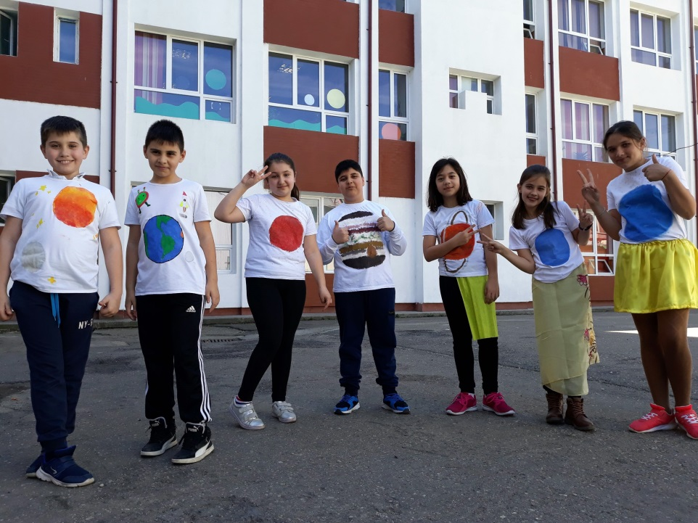
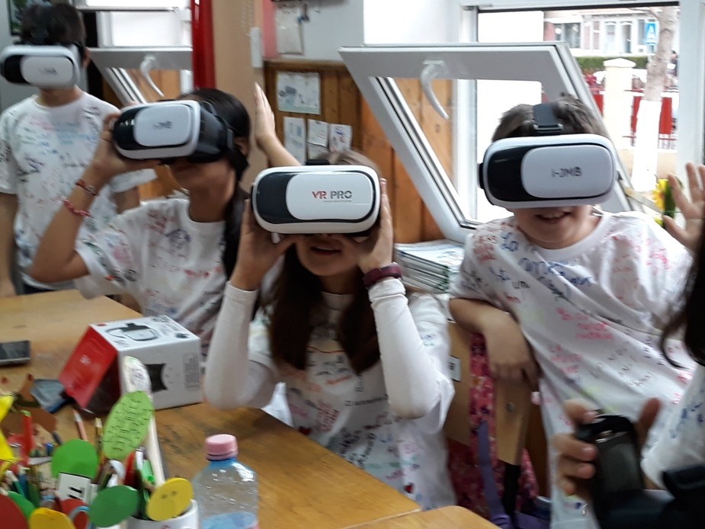
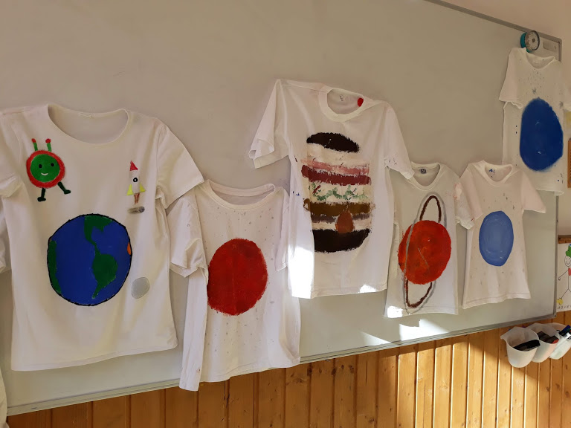
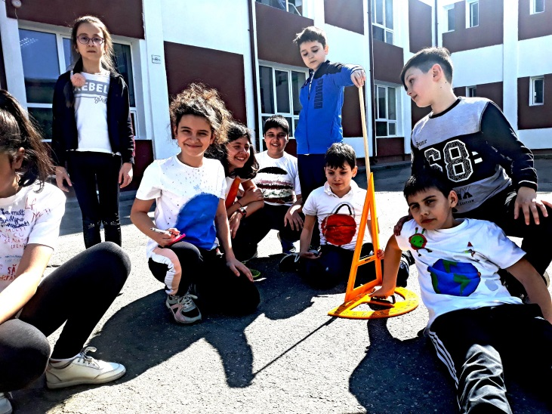
Licitarea tricourilor
Noi, colectivul clasei 4B, la ora de arte vizuale și abilități practice, am pictat Sistemul Solar pe tricouri. Le-au expus în afara clasei. Colegii noștri le-au admirat și ne-au întrebat dacă vrem să le vindem. Ne-am deci să organizăm o licitație. Teodora va fi licitatorul. Lucrăm la anunțuri. Abia așteptăm să vedem cum se va defsășura, ce sumă vom strânge pentru că dorim să ne mai achiziționăm ochelari 3D.
Pentru că le-am purtat la un experiment european, considerăm că valoarea tricourilor a crescut.
(Eduard Radu)

Slide 14
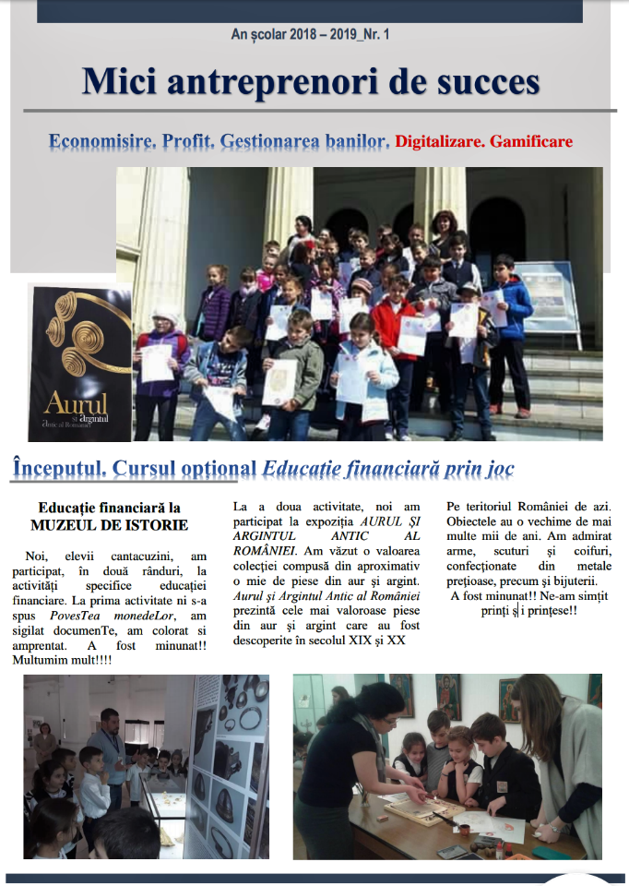
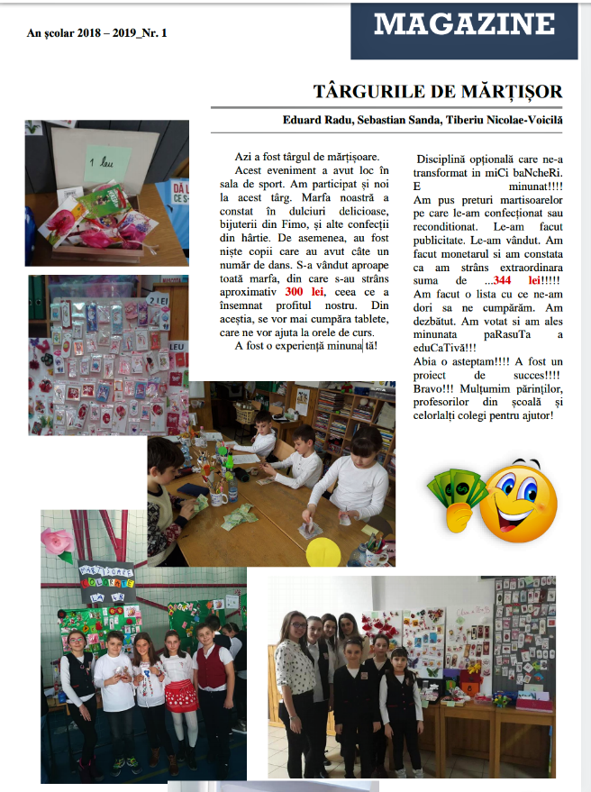
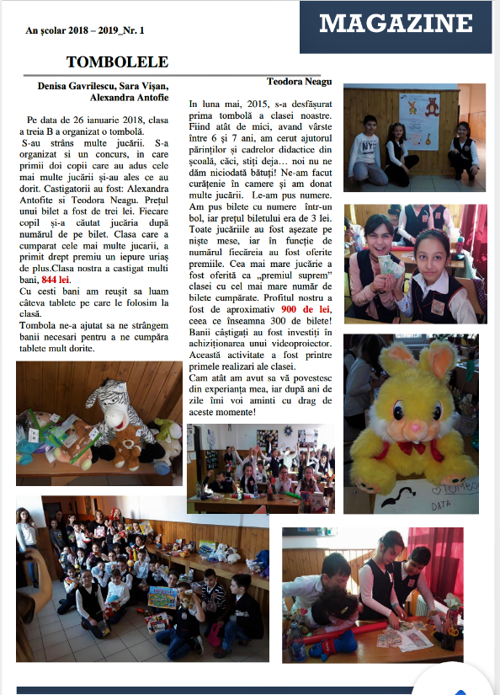
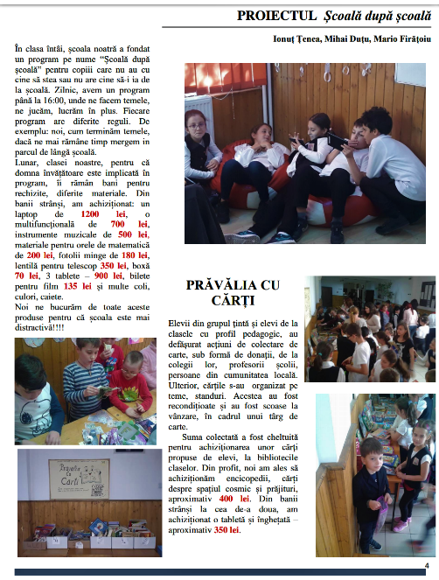

Revista clasei 4B
Mici antreprenori de succes
Este produsul final al proiectului. Aceasta reunește articole scrise de către elevi despre activitățile proiectului, impactul acestuia. Reprezintă o modalitate de valorizare a exemplelor de bună practică, dar și o modalitate de evaluare a proiectului.

Slide 15
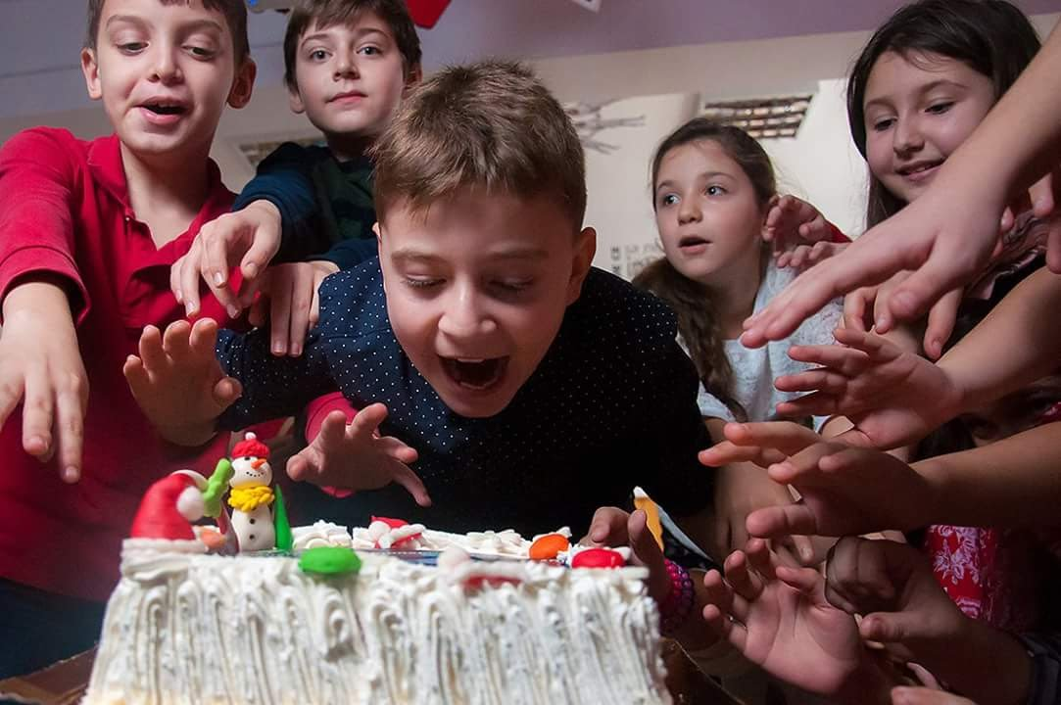
MULȚUMIM!!
Sărbătorirea succesului!
Noi, niște mici antreprenori,
am investit în clasa noastră!

